Slide 1
Camada de Rede
Camada de Aplicação
Camada de Transporte
Camada de Rede
Camada de Enlace
Camada Física

Slide 2
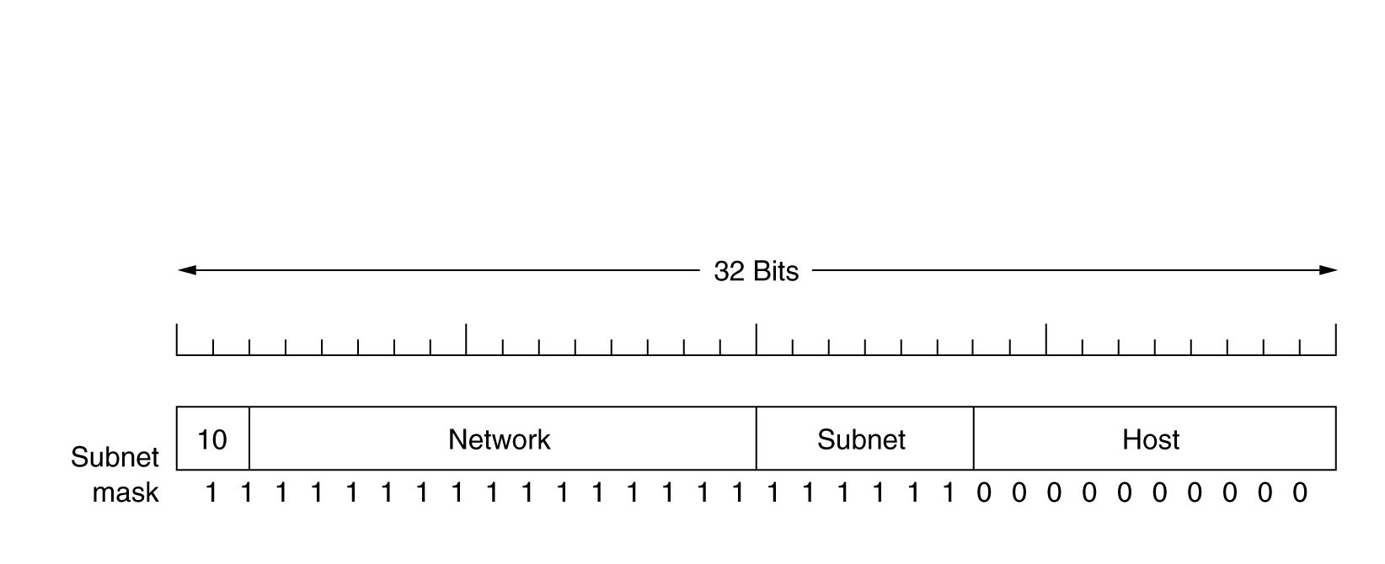
Revisão aula passada sub-redes
Uma máscara (netmask) indica a divisão entre o número de rede + sub-rede e o hospedeiro
Exemplo:
255.255.252.0 ou
/22
Máscara:

Slide 3
Sub-redes
Exemplo: rede 130.50.0.0/20 (criação 4 sub-redes /22)
Sub-rede 0: 130.50.0.1 a 130.50.3.254
10000010.00110010.0000|00|00.00000001 até
10000010.00110010.0000|00|11.11111110
Sub-rede 1: 130.50.4.1 a 130.50.7.254
10000010.00110010.0000|01|00.00000001 até
10000010.00110010.0000|01|11.11111110
Sub-rede 2: 130.50.8.1 a 130.50.11.254
10000010.00110010.0000|10|00.00000001 até
10000010.00110010.0000|10|11.11111110
Sub-rede 3: 130.50.12.1 a 130.50.15.254
10000010.00110010.0000|11|00.00000001 até
10000010.00110010.0000|11|11.11111110

Slide 4
Roteamento de Pacotes IP
Cada roteador mantém uma tabela de roteamento
A tabela é inicializada quando o roteador é ligado e deve ser atualizada se a topologia muda ou há uma falha de hardware
Cada entrada da tabela especifica um destino e o próximo roteador a ser usado para alcançar esse destino
Cada roteador só precisa manter entradas para as outras redes e para os hospedeiros locais

Slide 5
Roteamento de Pacotes IP
Quando um pacote IP é recebido, procura-se pela entrada cujo endereço case com o AND entre a sua máscara e o endereço de destino do pacote IP
Se o destino for de uma rede distante, o pacote será encaminhado para o próximo roteador da interface fornecida na tabela
Se o destino for um hospedeiro local, o pacote será enviado diretamente
Se a rede do destino não estiver presente na tabela, o pacote será enviado para um roteador predefinido que tenha tabelas maiores (default gateway)

Slide 6
Roteamento de Pacotes IP
Endereço de destino
x Next-hop
Endereço de destino indica para quem deve ser entregue o pacote
Endereço de Next-hop indica para que roteador o pacote deve ser enviado
Next-hop não aparece no pacote

Slide 7
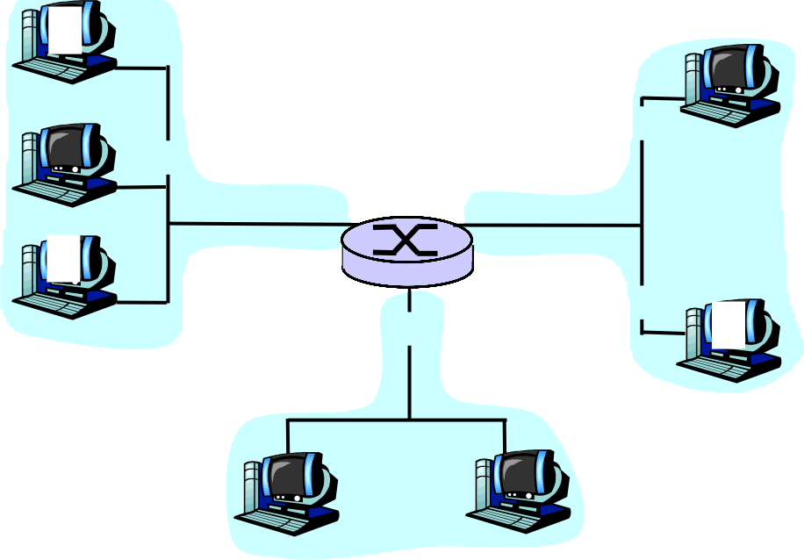
Roteamento de Pacotes IP – Exemplo
Host A deseja enviar uma mensagem para host B
Pacote IP
outros
endereço
endereço
A
223.1.1.1
_{campos} IP origem IP destino
dados
223.1.1.2
223.1.1.4
223.1.2.9
Os endereços do pacote não mudam ao viajar da fonte ao destino
B
223.1.3.27
223.1.2.2
E
223.1.1.3
223.1.3.1
223.1.3.2

Slide 8
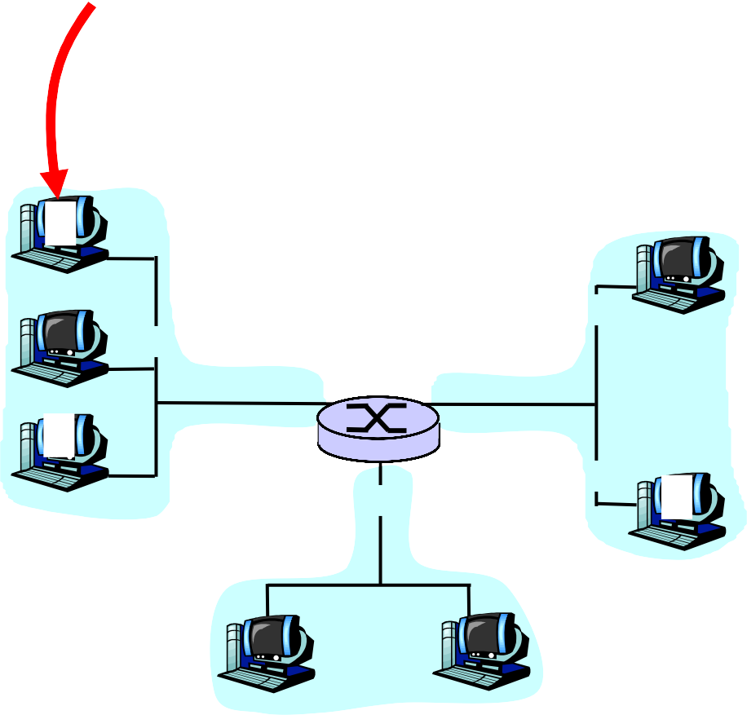
Roteamento de Pacotes IP – Exemplo
Tabela de roteamento em A
Rede destino próx. roteador Núm. saltos
outros
_{campos} 223.1.1.1 223.1.1.3 dados
223.1.1.0/24 |  | 1
223.1.2.0/24 | 223.1.1.4 | 2
223.1.3.0/24 | 223.1.1.4 | 2
Começando em A, levar pacote IP para B:
223.1.1.3 AND 255.255.255.0 casa com 223.1.1.0
B está na mesma rede de A
Camada de enlace envia pacote diretamente para B em um quadro da camada de enlace
A
223.1.1.1
223.1.2.1
223.1.1.2
223.1.1.4
223.1.2.9
B
223.1.3.27
223.1.2.2
E
223.1.1.3
223.1.3.1
223.1.3.2

Slide 9

Roteamento de Pacotes IP – Exemplo
Host A deseja enviar uma mensagem para E
Pacote IP
A
outros
A
223.1.1.1
_{campos} 223.1.1.1 223.1.2.2 dados
223.1.2.1
223.1.1.2
223.1.1.4
223.1.2.9
B
223.1.3.27
223.1.2.2
E
223.1.1.3
223.1.3.1
223.1.3.2

Slide 10
Roteamento de Pacotes IP – Exemplo
Tabela de roteamento em A
Rede destino próx. roteador Núm. saltos
outros
_{campos} 223.1.1.1 223.1.2.2 dados
223.1.1.0/24 |  | 1
223.1.2.0/24 | 223.1.1.4 | 2
223.1.3.0/24 | 223.1.1.4 | 2
Começando em A:
223.1.2.2 AND 255.255.255.0 casa com 223.1.2.0
Próximo roteador para E é 223.1.1.4
Pacote chega em 223.1.1.4
A
223.1.1.1
223.1.2.1
223.1.1.2
223.1.1.4
223.1.2.9
B
223.1.3.27
223.1.2.2
E
223.1.1.3
223.1.3.1
223.1.3.2

Slide 11
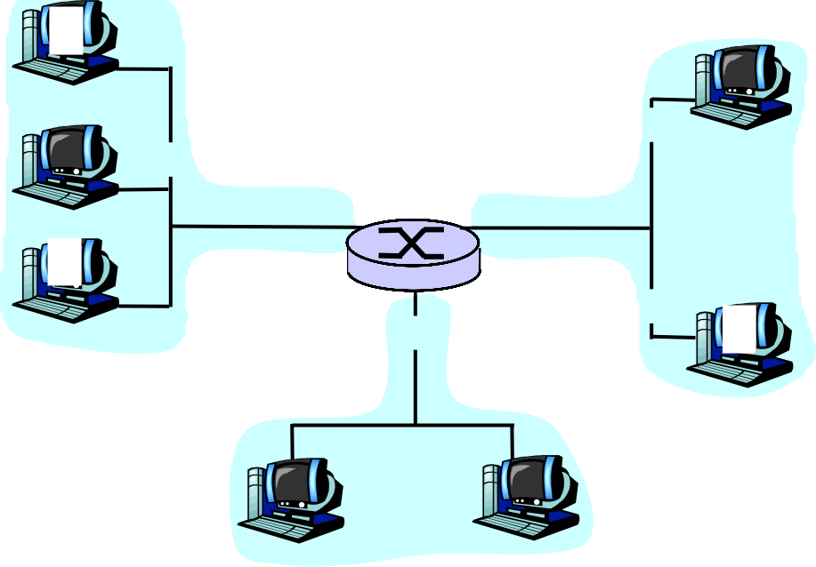
Roteamento de Pacotes IP – Exemplo
A
223.1.1.1
Tabela de roteamento no
roteador
223.1.2.1
223.1.1.2
223.1.1.4
223.1.2.9
Próx. Núm. roteador saltos
Endereço
B
Rede destino
Interface
223.1.3.27
223.1.2.2
E
223.1.1.3
223.1.1.0/24
-
-
-
1
1
1
223.1.1.4
223.1.2.9
223.1.3.27
223.1.2.0/24
223.1.3.1
223.1.3.2
223.1.3.0/24
No roteador
223.1.2.2 AND 255.255.255.0 casa com 223.1.2.0
Está na mesma rede da interface 223.1.2.9 do roteador
Logo → Roteador e E estão diretamente ligados
Envia o pacote para 223.1.2.2 através da interface 223.1.2.9

Slide 12
Exercício (cont.)
1. Um roteador tem as seguintes entradas em sua tabela de roteamento:
Endereço/máscara | Próximo hop
135.46.56.0/22 | Interface 0
135.46.60.0/22 | Interface 1
192.53.40.0/23 | Roteador 1
* (rota padrão) | Roteador 2
Para cada um dos endereços IP a seguir, o que o roteador fará se chegar um pacote com esse endereço?
a) 192.53.40.7
b) 135.46.57.14 (dica: 56=00111000 | 57=00111001)
c) 189.46.52.2

Slide 13
Escassez de Endereços IPv4
Solução:
NAT: Network Address Translation
Atribuir a cada empresa um único endereço IP (ou, no máximo, um número pequeno deles) para tráfego na Internet
Dentro da empresa, todo computador obtém um endereço IP exclusivo, usado para roteamento interno
Quando um pacote sai da empresa e vai para o ISP, ocorre uma conversão de endereço

Slide 14
NAT
Para tornar o NAT possível, três intervalos de
endereços IP foram declarados como privativos:
10.0.0.0 a 10.255.255.255/8 (16.777.216 hosts)
172.16.0.0 a 172.31.255.255/12 (1.048.576 hosts)
192.168.0.0 a 192.168.255.255/16 (65.536 hosts)
As empresas podem utilizar esta faixa de endereços internamente

Slide 15
NAT
Funcionamento do NAT:
Dentro das instalações da empresa, toda máquina tem um endereço exclusivo da forma 10.x.y.z
Quando um pacote deixa as instalações da empresa, ele passa por uma caixa NAT que converte o endereço interno (exemplo 10.0.0.1) no endereço IP verdadeiro da empresa (exemplo 198.60.42.12)
Quando a resposta volta, ela é endereçada ao IP verdadeiro (198.60.42.12), como a caixa NAT sabe por qual endereço deve substituir o endereço da resposta?

Slide 16
NAT
Portas do TCP e UDP:
Quando um processo deseja estabelecer uma conexão TCP com um processo remoto, ele se associa a uma porta TCP não utilizada
As portas são inteiros de 16 bits
Essa porta é chamada porta de origem e informa ao código do TCP para onde devem ser enviados os pacotes que chegarem pertencentes a essa conexão
O processo também fornece uma porta de destino para informar a quem devem ser entregues os pacotes no lado remoto

Slide 17
NAT
Funcionamento do NAT:
Utilizam o campo de porta do UDP e do TCP
Sempre que um pacote de saída entra na caixa NAT, o endereço de origem 10.x.y.z é substituído pelo endereço IP verdadeiro da empresa
O campo porta de origem do TCP é substituído por um índice para a tabela de conversão de
65.536 entradas da caixa NAT
Essa entrada de tabela contém a porta de origem e o endereço IP original

Slide 18
NAT
Funcionamento do NAT:
Quando um pacote chega ao NAT vindo do ISP, o campo porta de destino do cabeçalho do TCP é extraído e usado como índice para a tabela de mapeamento da caixa NAT
A partir da entrada localizada, o endereço IP interno e o campo porta de origem do TCP original são extraídos e inseridos no pacote como endereço IP e porta de destino

Slide 19
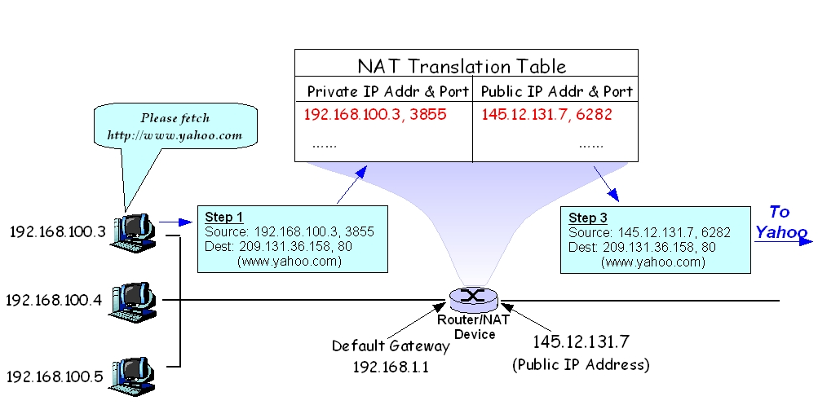
Tabela NAT – Mapeamento

Slide 20
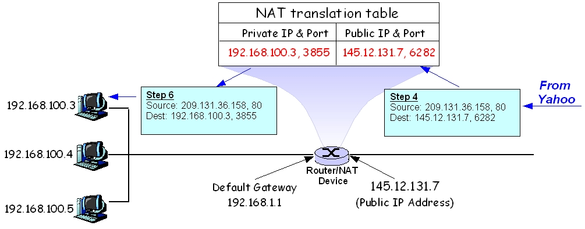
Tabela NAT – Pacote de Retorno

Slide 21
NAT
Desvantagens:
A NAT viola o modelo arquitetônico do IP que estabelece que todo endereço IP identifica de forma exclusiva uma única máquina em todo o mundo
A NAT faz a Internet mudar suas características de rede sem conexões para uma espécie de rede orientada a conexões (NAT mantém informações sobre as conexões)
A NAT viola a regra mais fundamental da distribuição de protocolos em camadas: a camada k não pode fazer quaisquer suposições sobre o que a camada k+1 inseriu no campo de carga útil
No máximo 61.440 (65.536 – 4.096 portas

Slide 22
Exercício (cont.)
2. Tanto o NAT quanto o endereçamento sem classes da Internet (CIDR) foram projetados devido à escassez de endereços IPv4 disponíveis. Explique o funcionamento básico destas duas técnicas e a principal diferença entre elas.

